Slide 1
Terorismus
Vypracoval: Tomáš BRázda

Slide 2
Obsah
Definice
Historie
Typologie
Islámsko fundamentalistický terorismus
Letální formy
Neletální formy
Kyberprostor
Způsoby boje proti terorismu
Závěr

Slide 3
Definice terorismu
Neurčitý pojem – různé druhy, formy, geografické a sociální oblasti
Totožné prvky: bezlimitní násilí, atmosféra strachu, prosazování vlastních zájmů
„použití agresivního a excesivního násilí, které je naplánováno s dominantním účelem vyslat vážné zastrašující poselství zřetelně většímu počtu lidí než pouze těm, kteří jsou primárními násilnými akty nebo hrozbami bezprostředně poškozeni“

Slide 4
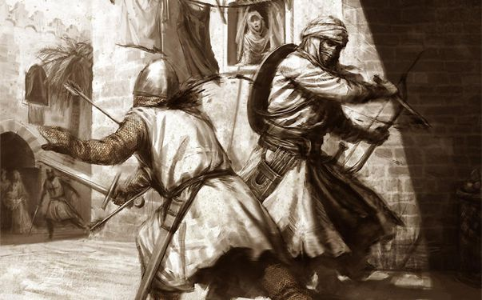
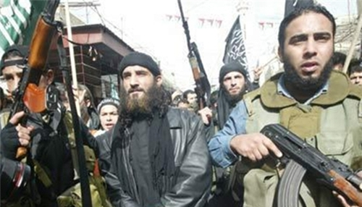
Historie
1. stol. N. l. – Oblast blízkého východu - zealotové-sikariové
11. stol. N. l. – oblast perského zálivu – asasíni
19. a 20. stol. N. l. – moderní terorismus
Oblast USA – Kuklux klan
2. pol. 20. stol. N. l. – Izraelsko palestinský konflikt – blízko východní terorismus
80. léta 20. stol. N. l. – náboženský terorismus

Slide 5
Typologie terorismu
a) Ultralevicový terorismus
b) Ultrapravicový terorismus
c) Etnický a teritoriální terorismus
d) Náboženský terorismus
e) Ekologický terorismus
f) Kriminální terorismus (účelem je získání majetkových výhod)
g) Psychopatologický terorismus
h) „Single-issue“ terorismus (zaměřený vůči jednomu výhradnímu problému)

Slide 6
Islámský fundamentalismus
Dle vyhodnocení BIS nejnebezpečnější typologie
Odmítání kompromisu a současného světa
Snaha nastolení celosvětového chalífátu
Náboženský fanatismus
Podpora ze strany států
Džihád

Slide 7
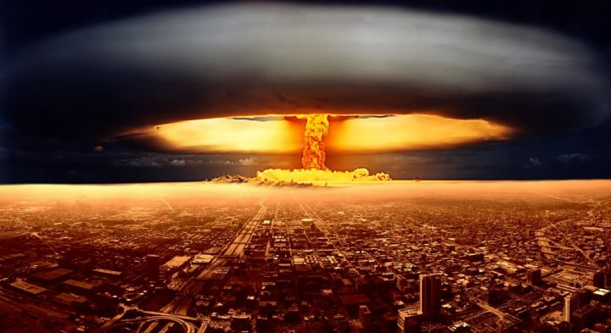
Letální formy
užívání základních („primitivních“) prostředků násilí
Konvenční: zbraně (chladné, střelné, výbušniny)
Nekonvenční: jaderné, biologické a chemické
Óm šinrikjó – Japonsko 1994 (Sarin)
Antraxové dopisy – USA 2001

Slide 8
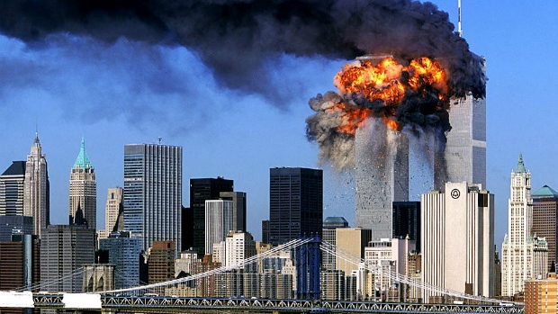
Neletální formy
terorismus v “moderní podobě“ / terorismus prováděný za pomocí moderních prostředků a forem.
Unarmed terorism (užívání běžných prostředků)
Nekonvenční terorismus (kyberprostor, mediální terorismus a moderní technologie)
2001 – USA
2004 – španělsko
2016 – francie
2016 – belgie
2017 – Velká Británie

Slide 9
Kyberprostor
Od roku 2010 označen jako nová bojová zóna
Škodlivé viry a hackerské útoky (špionáž či válečné akty)
2018 – odhalení falešných účtů Hisballáhu

Slide 10
Způsoby boje proti terorismus
Význam zpravodajských služeb
NCOZ – Národní kontaktní bod pro terorismus
Mezinárodní spolupráce

Slide 11
závěr
Děkuji za pozornost

